Slide 1
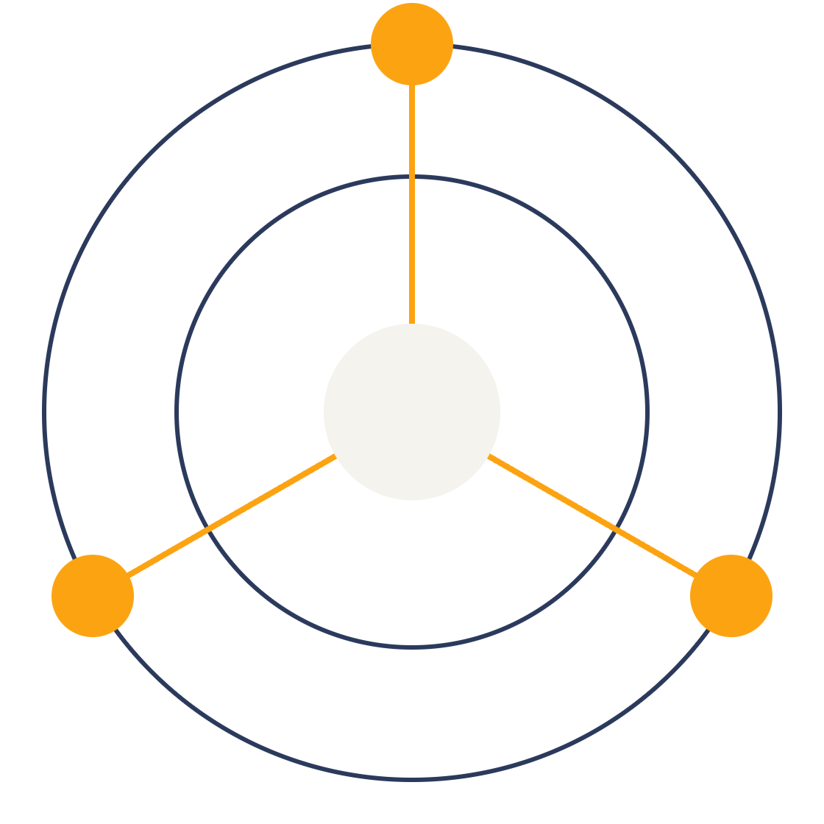
Система мониторинга учебных проектов
СРО · Парадигмы программирования · Тема № 9
Гибридный подход: процедурный, объектно-ориентированный и функциональный стиль
Жусупов Айболат · группа ТИИ-25-21

Slide 2
Архитектура: четыре модуля
models.py
logic.py
Task, Project, политики расчёта прогресса. Лекции 5, 6
Циклы, процедуры, чистые функции, конвейеры. Лекции 2, 3, 7, 8
main.py
test_project.py
Консольное меню и точка входа. Лекция 4
12 автоматических тестов на pytest

Slide 3
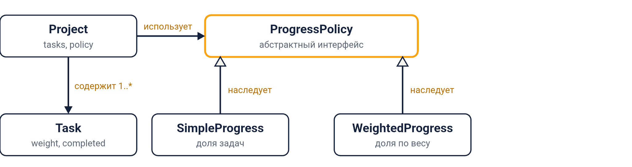
Диаграмма классов

Slide 4
ООП: инкапсуляция, полиморфизм, композиция
Task
ProgressPolicy
Project
Приватные атрибуты, доступ через @property, состояние меняет только complete()
Абстрактный интерфейс. SimpleProgress считает по числу задач, WeightedProgress по весу
Хранит политику внутри себя и меняет её через set_policy

Slide 5
Код: класс Task (models.py)
class Task:
def __init__(self, task_id, title, weight, completed=False):
self.__task_id = task_id
self.__title = title
self.__weight = weight
self.__completed = completed
@property
def completed(self) -> bool:
return self.__completed
def complete(self) -> None:
self.__completed = True # состояние меняется только здесь

Slide 6
Код: интерфейс и две политики (models.py)
class ProgressPolicy(ABC):
@abstractmethod
def calculate(self, tasks: List[Task]) -> float:
pass
class SimpleProgress(ProgressPolicy):
def calculate(self, tasks):
done = sum(1 for t in tasks if t.completed)
return round((done / len(tasks)) * 100.0, 2)
class WeightedProgress(ProgressPolicy):
def calculate(self, tasks):
total = sum(t.weight for t in tasks)
done = sum(t.weight for t in tasks if t.completed)
return round((done / total) * 100.0, 2)
Проверки на пустой список и нулевой вес опущены для краткости

Slide 7
Процедурный и функциональный стиль
Приём | Реализация | Лекция
Императивный цикл | imperative_find_risks | 2
Процедурная декомпозиция | 6 функций над словарём записи проекта | 3
Чистая функция, рекурсия | pure_filter_high_progress, recursive_factorial_weight_sum | 7
Замыкание, filter и map, reduce | make_risk_filter_closure, functional_pipeline_analysis | 8

Slide 8
Код: императивный цикл и чистая функция (logic.py)
def imperative_find_risks(projects, threshold_days):
risky_teams = []
for proj in projects:
if proj.deadline_days_left < threshold_days and proj.get_progress() < 70.0:
risky_teams.append(proj.team_name)
return risky_teams
def pure_filter_high_progress(projects, min_progress):
return [p for p in projects if p.get_progress() >= min_progress]

Slide 9
Код: замыкание и конвейер (logic.py)
def make_risk_filter_closure(max_days, min_progress):
def filter_func(project):
return (project.deadline_days_left <= max_days
and project.get_progress() < min_progress)
return filter_func
def functional_pipeline_analysis(projects, max_days, min_progress):
risk_predicate = make_risk_filter_closure(max_days, min_progress)
filtered_projects = filter(risk_predicate, projects)
team_names = map(lambda p: f"Команда: {p.team_name}", filtered_projects)
return list(team_names)

Slide 10
Четыре парадигмы: обзор
Парадигма | Главная идея | Языки | Сильная сторона
Императивная | Последовательность команд меняет состояние | C, Pascal, Python | Простота и полный контроль
Процедурная | Код разбит на подпрограммы с параметрами | C, Pascal, Python | Повторное использование
Объектно-ориентированная | Объекты объединяют данные и поведение | Java, C#, Python | Модульность и расширяемость
Функциональная | Чистые функции, функции высшего порядка | Haskell, Lisp, Python | Предсказуемость и тестируемость

Slide 11
Сравнение парадигм
Императивный подход
ООП с полиморфизмом
Словари и списки, прямое изменение состояния в циклах for и условиях if, ручной контроль индексов
Данные внутри классов, алгоритм расчёта выбирается через общий интерфейс, систему легко расширять

Slide 12
Код: тесты (test_project.py)
def test_weighted_progress_policy():
tasks = [Task("1", "А", 3, True), # вес 3 выполнен
Task("2", "Б", 7, False)] # вес 7 не выполнен
assert WeightedProgress().calculate(tasks) == 30.0
def test_risk_filter_closure():
risk_checker = make_risk_filter_closure(max_days=5, min_progress=50.0)
proj = Project("1", "Тест", "К", 3)
assert risk_checker(proj) is True

Slide 13
Как выбирать парадигму под задачу
Простой скрипт
Сложные сущности и состояние
Императивный или процедурный стиль: меньше кода, быстрее результат
ООП: классы, инкапсуляция и полиморфизм держат модель в порядке
Обработка коллекций
Реальные проекты
Функциональный стиль: filter, map, reduce вместо ручных циклов
Мультипарадигменный подход: Python позволяет сочетать все три стиля

